Slide 1
Педагогика как наука
Филючкова Мария
ИЭиУ ПО(МОУ)-17

Slide 2

Определение
Педагогика— наука о воспитании и обучении человека, прежде всего в детско-юношеском возрасте.

Slide 3

Предмет педагогики — целостный педагогический процесс направленного развития и формирования личности.

Slide 4

Объект педагогики — воспитание как сознательно и целенаправленно осуществляемый процесс.

Slide 5
Историческая справка
В Древней Греции педагог — раб (часто — неспособный к физическому труду), наблюдающий за ребёнком (παιδος – подросток, мальчик), отвечающий за посещение им школы.
Развитие педагогики неотделимо от истории человечества. Педагогическая мысль зародилась и на протяжении тысячелетий развивалась в древнегреческой, древневосточной и средневековой теологии и философии.
Слово «педагогика» происходит от др.-греч. παιδαγωγική, что означает буквально «детоведение».

Slide 6
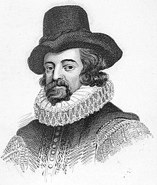
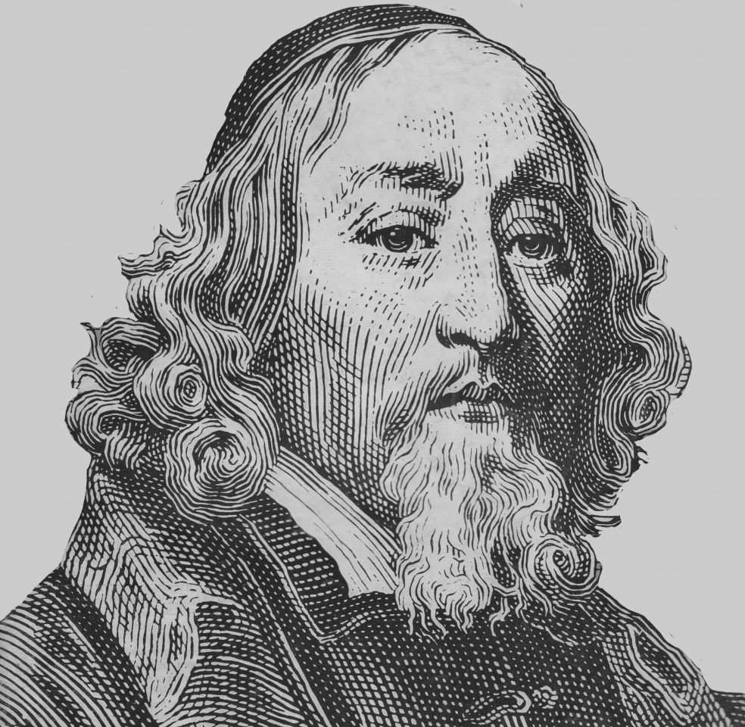
Впервые педагогика вычленена из системы философских знаний в начале XVII в. английским философом и естествоиспытателем Фрэнсисом Бэконом
и закреплена как наука трудами чешского педагога Яна Амоса Коменского.

Slide 7
К настоящему времени педагогика является многоотраслевой наукой, функционирующей и развивающейся в тесной взаимосвязи с другими науками.
Философия
Информатика
Медицина
Психология
Педагогика
Экономика
Антропология
Биология
Социология

Slide 8
Задачи научной педагогики
Научная педагогика по проф. В. В. Кумарину ставит перед собой следующие задачи:
Воспитание человека, т.е. выработку в нём устойчивых привычек поведения, таких как честность, порядочность, трудолюбие и т. д. Цель воспитания — не только знание о том, что такое честность, но именно устойчивая привычка быть честным. Эта задача является первоочередной и ей целесообразно отдавать предпочтение — ещё Ушинский К. Д. писал о том, что при дурном воспитании дополнительные знания сделают такого человека только более опасным для общества (и приводил в качестве примера Чичикова).
Выявление состава и величины природных (т. е. не поддающихся изменению педагогическими средствами) дарований (способностей) и тесно связанных с ними потребностей данного человека, в значительной степени определяющих возможности к его обучению в том или ином направлении.

Slide 9
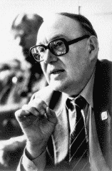
Валентин Васильевич Кумарин
Валентин Васильевич Кумарин (25 апреля 1928, Княжеверятино, Тамбовская область — 14 июля 2002, Москва) — советский и российский педагог и публицист, один из продолжателей дела Антона Семёновича Макаренко, один из ведущих учёных-макаренковедов своего времени. Доктор педагогических наук, профессор. Член Союза журналистов СССР.

Slide 10
3. Выявления состава и величины общественных потребностей к обучению и воспитанию в данном месте и в данное время. При этом понятие места и времени также имеет достаточно сложный (иерархичный) характер.
4. Создание условий и осуществление гармоничного удовлетворения личных и общественных потребностей в воспитании и обучении с учётом потребностей и возможностей (способностей) как иерархии общественных коллективов (от семьи до государства в целом и даже на международном уровне), так и обучаемого.

Slide 11
Источники информации
Википедия

